Slide 1



家校携手，共筑成长之路
安徽职业技术学院
Anhui Vocatinal And Technical College

Slide 2
01
家校共育的意义和作用
02
不同阶段大学生特点
目 录
contents
03
不同阶段大学生常见心理困扰与应对
04
寄语

Slide 3
家校共育的意义和作用

Slide 4
家校共育的意义和作用
家校共育在大学生成长中扮演着至关重要的角色，不仅能够促进学生全面发展，还能提升教育质量。教育部等十三部门联合印发的《关于健全学校家庭社会协同育人机制的意见》文件，进一步强调了家校共育的重要性，通过加强家庭与学校的协同合作，共同营造和谐育人环境，培养具有社会责任感和创新精神的新时代青年。家校共育不仅是对学生个体的关怀与引导，更是对整个教育生态系统的优化与升级。

Slide 5
写在讲座之前
亲爱的家长们：
欢迎大家参与今天的讲座，非常荣幸能与你们共同分享关于学生成长的重要话题。这次讲座，我们旨在为家长们提供一个深入了解孩子不同成长阶段特点和心理困扰的平台。学生的成长过程充满了变化与挑战，每个阶段都有其独特的心理需求和面临的问题。而家长们作为孩子成长道路上的重要陪伴者和指导者，了解并理解这些特点和困扰，将能更好地陪伴孩子度过每一个关键时期。
通过本次讲座，我们希望帮助家长们能够了解孩子们在大学期间常见的心理困扰，以及如何有效应对的策略和建议。我们将分享一些实用的家庭教育理念和技巧，帮助家长们更好地与孩子沟通和交流，建立健康、积极的亲子关系。我们相信，在家长和学校的共同努力下，孩子们将能够更好地面对挑战，实现自我成长。让我们携手共进，为孩子们的未来铺设更加坚实的基础，共同见证他们的成长与辉煌！
再次感谢您的参与和支持，期待在讲座中与你们深入交流和分享。

Slide 6
不同阶段大学生特点

Slide 7
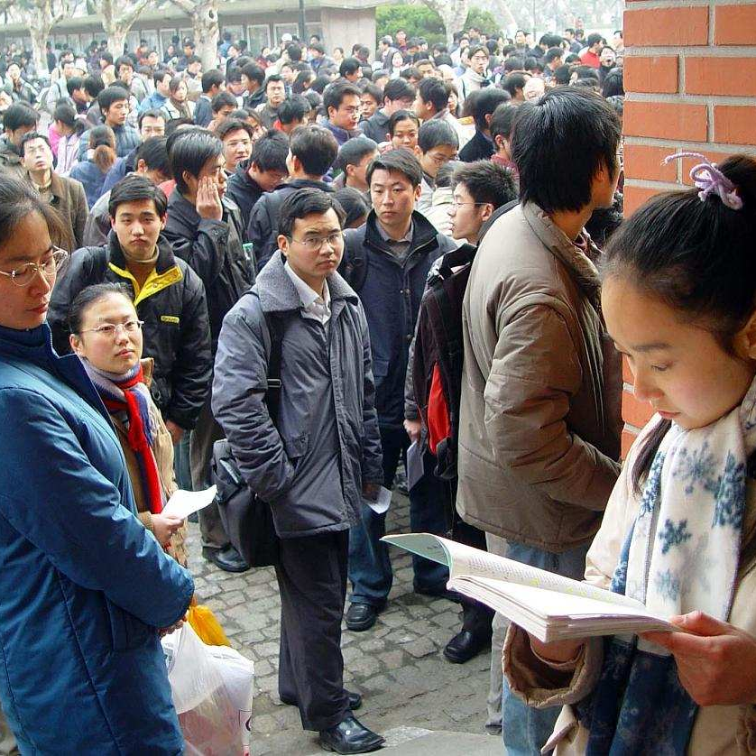
大学生活阶段划分与特点
入学适应期
大一阶段的学生面临从高中生到大学生的角色转变，需要适应新的学习环境和生活方式，建立新的社交圈子。对未来充满期待，但也可能因环境变化而产生迷茫和不安。
稳定发展期
大二阶段，开始逐渐适应大学生活，进入稳定发展期。开始深入学习专业课程，参与各种校园活动和社会实践，逐渐明确自己的兴趣和职业方向。这个阶段学生积极进取、开始多元化发展。
毕业准备期
大三是大学生活的最后阶段，主要面临就业、专升本、考研等压力。这个时期的学生对未来职业规划开始关注并伴有一定程度的焦虑，需要积极应对各种就业挑战。

Slide 8
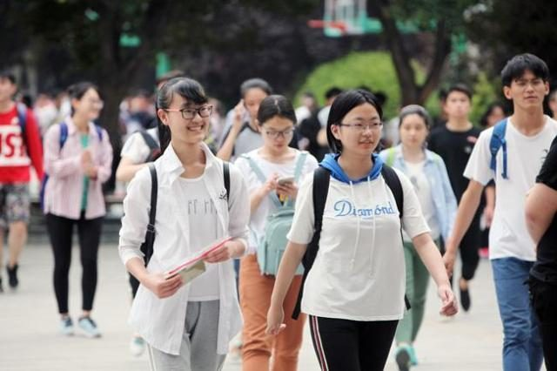


大一阶段学生特点
多元化发展
3
自我认知重塑
新鲜感与探索欲
初入大学校园，对周围环境充满好奇，渴望了解与探索新领域。
开始接触多样化的课程与活动，培养广泛的兴趣爱好。
重新审视自我，形成更为独立的价值观和人生规划。

Slide 9
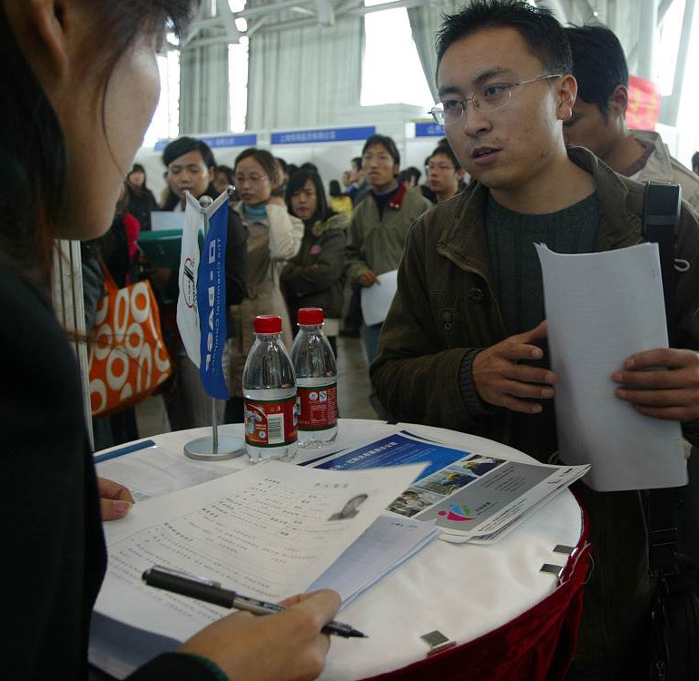
大二阶段学生特点
专业兴趣逐渐明确
经过大一的适应期，开始对自己的专业产生兴趣，职业目标逐渐明确。
社交圈子稳定
01
逐渐形成了稳定的社交圈子，与同学、老师建立起良好的关系。
自我意识增强
随着年龄的增长，自我意识逐渐增强，开始关注自己的内心世界和未来发展。

Slide 10
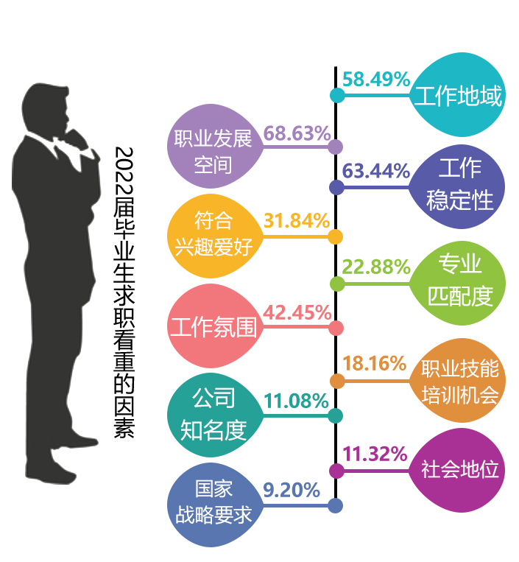
大二阶段学生特点
学业压力增加
开始接触更为专业的课程，学业难度和压力相对增加。
职业规划意识觉醒
01
随着毕业的临近，开始关注就业市场，对职业规划有了初步的认识和准备。

Slide 11
大三阶段学生特点
专业能力提升
职业规划明确
社交圈子扩大
2
4
1
3
5
心态成熟稳定
实践经验丰富

Slide 12
大学生常见心理困扰与应对
01

Slide 13
大一学生常见心理困扰
理想与现实的矛盾导致苦闷
环境和地位变化引起失落感
学习不适应引起无所适从
生活方式改变带来焦虑
人际交往不顺导致孤独压抑

Slide 14

大一学生常见心理困扰调适
培养良好的生活方式
树立“自己的事情自已做”，“自己的问题自己处理”的观念，科学合理地安排学习和生活时间，养成良好的生活方式和习惯。
重新进行角色定位
01
勇敢面对并愉快接受现实，减少心理冲突，避免盲目对比，保持平常心。
积极学会与人交往
主动交往，尽快融入新的集体，待人真诚，讲信用，学会谦让、积极关心他人；懂得宽容和理解，学会站在对方的角度看问题。

Slide 15
大一学生常见心理困扰调适
确立新的奋斗目标
尽快作出调整，学习科学的学习方法；结合实际自身情况制定明确的短期和长期的学习和生活计划。
建立合理的情绪宣泄途径
01
积极寻找合理正确的情绪宣泄途径，选择适合自己的运动，同时，保持良好的生活习惯，包括充足的睡眠、均衡的饮食和适度的休息，通过绘画、写作、音乐等方式转移注意力；通过倾诉和沟通，获得情感上的支持和建议，从而减轻负担并缓解情绪压力。

Slide 16
案例分享：大学新生适应——学生小H的自述
作为一名大学新生，我带着满心的憧憬和一丝丝紧张踏入了这片陌生的校园。然而，随着日子的推移，我发现大学生活并没有想象中那么轻松，而是充满了各种挑战和困扰。
刚来到大学，我总是忍不住怀念高中的日子，那时的生活简单而充实，身边总是围绕着熟悉的同学和老师。而在大学，一切都是那么陌生，我时常会感到孤独和无助。
在宿舍里，我和舍友们的性格、生活习惯都大不相同，这使得我们时常因为一些小事产生摩擦。有一次，我甚至因为作息时间的问题和舍友闹得有些不愉快。在班级里，我也感到有些难以融入。大家似乎都已经有了自己的小圈子，而我则像是一个局外人，不知道该如何插入其中。至于师生关系，我也感到有些疏离。高中的时候，老师就像是我们的朋友和引路人，而在大学，老师们似乎更加注重教学和科研，与我们的交流并不多。
学习上的困扰也让我倍感压力。大学的学习方式和高中截然不同，没有了固定的教室和作息时间，没有了老师的详细讲解和课后辅导。我时常会感到迷茫和无助，不知道该如何有效地学习。有时候，即使我花了大量的时间和精力去复习，但成绩却并不理想。

Slide 17
案例分享：大学新生适应——学生小H的自述
案例分析：该同学的情况是大学新生中经常遇到的心理困惑，心理学上称之为“回归心理”，主要表现为由于对大学生活不适应，对新环境陌生而产生的依恋过去、渴望回到过去生活的心态。
其次新生进入大学后，往往会因为自己理想中的大学跟现实中的大学存在着一定的距离而产生失落、不安心理。大学校园是一个多元化、复杂化的社交场所，新生们需要学会与不同背景、性格的人交往。然而，由于缺乏社交经验和技巧，在人际关系处理上遇到困难，如难以融入集体、与同学产生矛盾等。
大一阶段属于大学和中学的学习生活过渡阶段，大学的管理和中学的管理有很大区别，可支配的时间较多，学习具有研究和探究性质。大学的学习方式与学生以往的习惯截然不同，学习方式更注重自主学习和批判性思维，与高中时的被动接受知识有很大不同。一些学生可能难以适应这种转变，导致学习效果不佳。

Slide 18
案例分享：大学新生适应——学生小H的自述
案例启示：在帮助大一新生适应大学生活的过程中，心理支持与引导、学习方法与规划、社交能力培养、生活自理能力提升以及家校共同协作等方面都至关重要。学校作为教育的主阵地，会为新生提供全方位的支持和指导；家长则应作为孩子成长道路上的坚强后盾，关注孩子的情感、学习、人际等方面的动态，跟孩子保持沟通。在孩子离家前，最好能够教授孩子一些基本生活技能，如洗衣、整理物品等。提醒孩子注意个人卫生和饮食健康，培养良好的生活习惯。与学校保持密切联系，定期了解孩子在学校的表现和成长情况。通过家校双方紧密合作，共同关注新生的成长需求，帮助他们顺利度过适应期，迎接大学生活的挑战和机遇。

Slide 19
大二学生常见心理困扰
人际关系困扰
学业压力与成就焦虑
自我认同与孤独感
恋爱与情感困扰
职业规划与发展困惑

Slide 20
大二学生常见心理困扰调适
学业压力与成就焦虑应对
制定合理的学习计划，将学习任务分解成小目标。采用有效的学习方法，如主动学习、复习巩固等，提高学习效率。与同学、老师或辅导员交流学习心得，分享经验，互相鼓励。保持积极心态，关注自己的进步，避免过度关注他人的评价。
人际关系应对技巧
01
学会倾听与表达，尊重他人的观点，避免冲突。参加团队活动或社交活动，拓展人际关系网络。
自我认同与孤独感应对
深入思考自己的价值观、兴趣和能力，形成清晰的自我认知。尝试参加不同的活动和社团，了解自己的喜好和擅长领域。与亲朋好友保持联系，分享自己的感受和想法。寻求专业的心理咨询，帮助自己更好地应对孤独感和自我认同问题。

Slide 21
大二学生常见心理困扰调适
恋爱与情感困扰应对
了解自己的情感需求，明确对恋爱的期望。学会与伴侣沟通，表达自己的想法和感受。尊重彼此的独立性和差异，避免过度依赖或控制。在遇到情感问题时，可以寻求朋友、家人或专业心理咨询师的帮助。
职业规划与发展困扰应对
01
了解自己的兴趣、能力和优势，确定职业方向。参加实习、志愿服务等活动，了解不同职业的工作内容和环境。寻求职业导师的指导，了解行业发展趋势和就业前景。制定长期和短期的职业规划，明确自己的职业目标和行动计划。

Slide 22
案例分享：大学宿舍矛盾处理——学生小A的宿舍生活挑战
小A是我院2022级汽车专业的学生，她在宿舍生活中遇到了一些挑战。据她同宿舍的同学小B反映，小A在日常生活中表现出一些不良习惯，如不听取他人建议、生活懒散、卫生习惯不佳等。这些问题在一段时间内逐渐积累，最终导致了宿舍内的矛盾爆发。
小B同学在一次与辅导员的沟通中，情绪较为激动地表达了对小A的不满，并要求辅导员协助将小A调离宿舍。小B表示，她们已经忍受小A很久了，她的行为不仅影响了宿舍的整洁和卫生，还打扰到了其他同学的学习和休息。小A经常晚睡打游戏，影响了宿舍的作息规律；而当其他同学早起时，小A却往往因为被打扰而表现出不满和责怪。
在一次偶然的早晨，小B在下床时不小心踩到了晚睡的小A，这一事件成为了矛盾的导火索。小B随即联络了其他宿舍成员，一起联名上书辅导员，强烈要求对小A的宿舍安排进行调整。

Slide 23
案例分享：大学宿舍矛盾处理——学生小A的宿舍生活挑战
辅导员迅速介入，首先安抚了双方的情绪，并详细了解了事件的经过和背景。随后，辅导员分别与小A和小B进行了深入的沟通，听取了她们的意见和诉求。在沟通中，辅导员强调了宿舍生活的重要性和相互理解、包容的必要性，鼓励双方换位思考、积极寻求解决方案。
经过一系列的沟通和协调，小A逐渐认识到了自己的问题所在，并表示愿意改正自己的不良习惯。同时，她也向同学们表达了歉意，并承诺以后会更加注意自己的行为举止。小B和其他同学也表示愿意给小A一个改正的机会，希望宿舍能够恢复和谐的气氛。

Slide 24
案例分享：大学宿舍矛盾处理——学生小A的宿舍生活挑战
案例分析：案例中的小A因个人习惯、作息时间问题和室友发生矛盾缺乏有效的沟通导致了宿舍矛盾。小A在日常生活中存在不听取他人建议、生活懒散、卫生习惯不佳等问题。这些不良习惯不仅影响了她个人的生活质量，也对宿舍的整体环境和氛围造成了负面影响。解决这类问题不仅需要学生自身的努力，也需要学校、家长和辅导员的引导和支持。通过加强个人习惯培养、促进作息协调以及加强沟通与交流等措施，可以有效减少宿舍矛盾的发生，促进宿舍内部的和谐稳定。

Slide 25
案例分享：大学宿舍矛盾处理——学生小A的宿舍生活挑战
案例启示：宿舍生活中的矛盾和冲突是难以避免的，但关键在于如何妥善处理和解决。作为家长，您可以引导孩子学会尊重他人。可以通过日常的家庭教育，强调尊重他人的重要性，让孩子明白每个人都有自己的生活习惯和个性特点，需要相互尊重。在具体情境下，指导孩子学会换位思考，尝试从对方的角度去理解问题，培养宽容的心态。当孩子遇到宿舍生活中的矛盾时，家长可以耐心倾听孩子的诉说，了解事情的来龙去脉，然后引导孩子去分析问题的原因和对方的立场。这样可以帮助孩子更好地理解他人，减少误解和偏见。鼓励孩子自己尝试解决宿舍生活中的小问题，如与室友协商制定宿舍规则、共同解决卫生问题等。这样不仅可以锻炼孩子的独立能力，还能让他们学会在集体生活中承担责任。
同时，也请您与学校保持密切联系，共同关注孩子的成长和发展，为他们创造一个良好的学习和生活环境。

Slide 26
大三学生常见心理困扰
未来规划迷茫与压力
大三学生开始面临毕业后的选择，如就业、专升本、考研、出国等。然而，由于对未来的不确定性和对自我定位的模糊，许多学生会感到迷茫和焦虑，甚至产生恐慌和逃避心理。
学业压力与自我怀疑
01
尽管大三的课程相对较为稳定，但学业压力仍然不容忽视。随着专业知识的深入和课程难度的增加，可能会导致大三学生在学习过程中产生自我怀疑和挫败感。
人际关系复杂化与情感困扰
在大三阶段，人际关系逐渐复杂化。可能需要与不同类型的人打交道，如同学、老师、实习单位的同事等。复杂的人际关系可能导致沟通障碍和误解，从而引发情感困扰。此外，恋爱问题也可能成为大三学生心理困扰的一个重要方面，如异地恋、感情破裂等。

Slide 27
大三学生常见心理困扰调适
未来规划迷茫与压力
学习职业规划，明确自己的职业兴趣、优势和长期目标。通过实习、兼职或参与校园项目，进一步了解不同行业和职位的实际工作内容和环境。。
学会正面思考，关注解决问题的可能性而非问题本身。通过运动、冥想、社交等方式缓解压力和焦虑，保持心理健康。。
提升自我认知和定位，通过心理测评、自我反思和与他人的交流，深入了解自己的性格、价值观和能力。参加职业规划课程或讲座，学习如何根据自己的兴趣和优势进行职业定位。

Slide 28
大三学生常见心理困扰调适
应对学业压力与自我怀疑
合理规划学习时间：制定切实可行的学习计划，合理安排每日的学习任务。避免临时抱佛脚和过度压力。
培养良好的学习习惯：采用有效的学习方法，如归纳总结、复述讲解等，提高学习效率。同时，保持专注和自律，减少干扰和诱惑。
建立积极的自我评价体系：不要过分关注他人的评价和成绩排名，而是关注自己的进步和成长。学会从失败中汲取教训，调整策略，继续前进。

Slide 29
大三学生常见心理困扰调适
处理人际关系复杂化与情感困扰
提高沟通技巧与情绪管理能力：学习有效的沟通技巧，包括倾听、表达、反馈等，以改善人际关系。同时，学会管理自己的情绪，保持冷静和理智，避免冲动和冲突。
拓展社交圈子与建立支持系统：积极参加校园活动、社团组织等，结识志同道合的朋友。与朋友、家人等分享自己的感受和困扰，寻求他们的支持和建议。
树立正确的恋爱观与处理情感问题的能力：理性看待恋爱问题，不要过分依赖对方或为了恋爱而放弃自我。学会处理情感问题，包括沟通、妥协、解决冲突等，以维护健康的恋爱关系。

Slide 30
案例分享：复杂的大三阶段——学生小明的烦恼
小明是一位刚步入大三的学生，他面临着多重心理困扰，对未来的规划和方向感到迷茫和困惑。小明对于毕业后的选择感到十分迷茫。他既想继续深造参加专升本考试，又担心自己考不上；同时，他也考虑过就业，但对于选择哪个行业、从事哪种职业也缺乏明确的方向。这种不确定性给他带来了巨大的心理压力，让他感到焦虑和无助。
进入大三，专业课程难度明显增加，他感到学习压力巨大。尽管他努力付出，但成绩并不理想，这让他开始怀疑自己的能力和价值。担心自己无法顺利完成学业，甚至开始怀疑自己的选择是否正确。
人际关系方面，小明也遇到了不少问题。与室友之间的关系变得紧张，经常因琐事争执；同时，恋爱方面也遭遇了挫折，与恋人分手后感到情绪低落和失落。这些情感困扰让他感到孤独和无助，影响了他的学习和生活。
辅导员在了解了小明的困扰后，对小明进行了个性化的职业规划指导，通过职业发展规划、职业测评等方式，帮助他了解自己的兴趣、能力和优势，明确职业方向和目标。并建议小明前往学校心理咨询中心进行咨询，通过咨询调整心态、缓解压力，提高自信心和学习动力。通过电话和家长沟通小明在校情况，协同家长一起帮助小明逐步走出困境，实现自我提升。

Slide 31
案例分享：复杂的大三阶段——学生小明的烦恼
案例分析：本案例反应了当代大学生在面临未来规划、学业压力以及人际关系等多方面的心理困扰。在毕业选择的十字路口，小明对于深造和就业都持有疑虑，这种不确定性导致了他的焦虑情绪。同时，专业课程难度的提升以及学习成绩的不理想，加重了他的心理压力，进而引发了对自己能力和价值的怀疑。此外，人际关系的紧张和恋爱方面的挫折进一步加剧了小明的情感困扰，使他感到孤独和无助。

Slide 32
案例分享：复杂的大三阶段——学生小明的烦恼
案例启示：大三学生的心理困扰具有其独特性和复杂性，主要体现在未来规划迷茫与压力、学业压力与自我怀疑以及人际关系复杂化与情感困扰等方面。这些困扰与大一和大二阶段的心理问题存在明显的区别，需要得到更多的关注和重视。
作为家长，您可以在情感上给予孩子支持和理解，鼓励他表达自己的感受和困扰。保持定期沟通，利用电话、视频通话等方式保持定期联系，关心孩子的学习和生活状况，让他感受到家庭的温暖和关爱。根据家庭的经济状况，给予学业和生活提供必要的经济支持，减轻孩子的经济压力。也可以根据自己的经历，提供一些职业规划的建议，帮助孩子明确职业方向。鼓励孩子寻求外部帮助，如求助专业课老师、辅导员，到就业中心、寻求专业的指导和帮助。如果遇到心理问题，鼓励他积极寻求辅导员和心理咨询健康教育中心老师的帮助。

Slide 33
寄语
亲爱的家长们：
家校携手，共筑孩子们的成长之路，这是一份温馨而美好的责任。在这个特别的阶段，孩子们正在为自己的未来努力奋斗，而您的爱与支持是他们最坚实的后盾。请与学校一起，用心陪伴孩子们，给予他们鼓励与信心，让他们在大学的学习和生活中茁壮成长。
让我们共同期待，孩子们在这段旅程中绽放出最耀眼的光芒，书写属于他们自己的精彩篇章。感谢您的温暖陪伴，让我们携手前行，为孩子们的未来加油助力！

Slide 34
感谢您的观看
安徽职业技术学院
Anhui Vocatinal And Technical College

